Slide 1
КОНТРОЛНИ ПОСТУПАК
И
ПОСТУПАЊЕ У РОКОВИМА
Ружица Ускоковић, стручни сарадник

Slide 2
Једна од функција Обједињене процедуре издавања грађевинских дозвола је и старање о поштовању рокова за поступање по поднетим захтевима.
У складу са тим, Регистратор Централне евиденције је дужан да обезбеди стално праћење поштовања рокова за предузимање појединих радњи и доношења аката од стране надлежних органа и ималаца јавних овлашћења по захтевима у вези са изградњом, доградњом и реконструкцијом објеката.
Поступак почиње, аутоматским генерисањем извештаја из апликације ЦЕОП - који се добијају на основу упита у базу ЦЕОП, по унапред утврђеним критеријумима за претраживање.

Slide 3
Контролни извештаји – да ли су рокови за поступање стварно пробијени
Списак доступних извештаја: Кликом на било који извештај исти се генерише у том тренутку из података доступних у бази Централне евиденције обједињених процедура

Slide 4
Визуелне ознаке главних процеса и њихових потпроцеса
Главни процеси су визуелно издвојени од потпроцеса на два начина:
Подебљаним словима и бројкама (“болдованим фонтом”)
У колони: “Главни процес” на падајућој листи означени су ознаком: “Да”.

Slide 5
Преглед основних функционалности апликације APR Web Reporting
За сваки изгенерисани извештај апликација APR Web Reporting нуди следеће опције:
Додатно филтрирање по већ изгенерисаним колонама
Kреирање комплексних филтера са специјалним условима
Преглед страница изештаја
Експорт целог извештаја у Excel и PDF формат

Slide 6
Како генерисати тражени извештај?
Избором вредности из одређене колоне филтрираће се подаци који садрже ту вредност.
Могућа је комбинација више филтера из више колона, као и додавање.
Изабрани филтери се могу видети у самим колонама као и у текстуалном приказу комбинованих филтера. Сви се филтери могу обрисати избором опције: “Обриши”.

Slide 7
Снимање Excel датотеке
Када се заврши експорт података (претходним одабиром опције: “Пребаци у Excel”, претраживач на персоналном рачунару корисника ће скинути датотеку REPORT.XLS, коју корисник може отворити, снимити на другој локацији или преименовати ако жели.

Slide 8
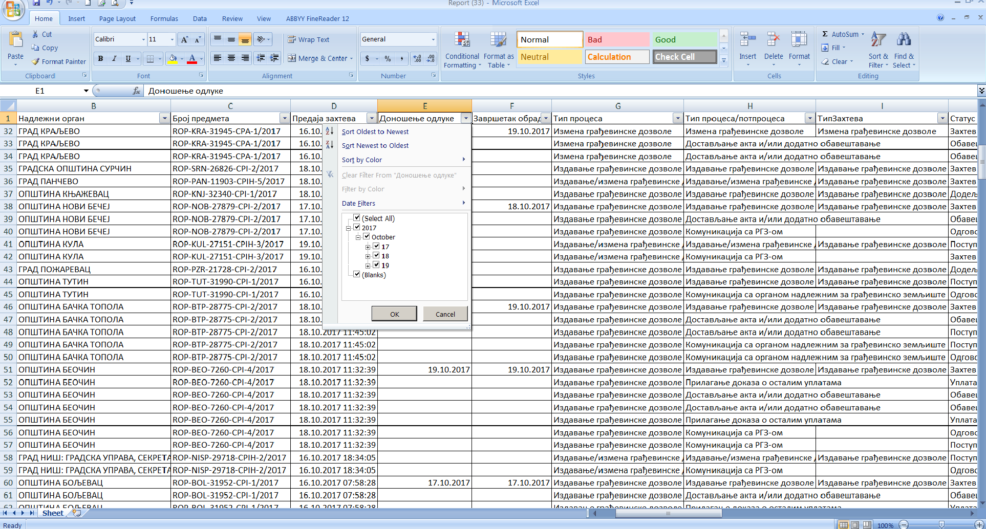
Рад са Excel датотеком
Стандардно филтрирање и сортирање у Excel табели може се вршити по било којој колони.

Slide 9
Директан приступ предмету из извештаја
Избором траженог процеса или потпроцеса у APR Web Reporting, свим подацима може се приступити “кликом” на његов линк у датој колони.

Slide 10
Преглед траженог процеса или потпроцеса
Избором процеса или потпроцеса, исти ће се отворити у апликацији обједињене процедуре у зависности од нивоа приступа подацима који има одређени корисник.

Slide 11
У наставку поступка, на основу података добијених из извештаја врши се увид у појединачне предмете ради провере података о пробијању прописаних рокова за поступање и постојања законом прописаних услова за покретање прекршајног поступка против лица које је скривило кашњење.
Регистратор надлежног органа има обавезу да поднесе захтев за покретање прекршајног поступка против имаоца јавних овлашћења и одговорног лица у том правном лицу, које у обједињеној процедури не поступа у прописаним роковима.
Регистратор Централне евиденције, када утврди да постоје законом прописани услови, подноси захтев за покретање прекршајног поступка против регистратора надлежног органа.

Slide 12
ПОКРЕТАЊЕ КОНТРОЛНОГ ПОСТУПКА
Контролни поступак се покреће преко модула: “Супервизија” у апликацији ЦЕОП, након спроведене анализе рокова за поступање по предмету.

Slide 13
Евиденција радњи службеног лица које је поступало у предмету ПРЕГЛЕД СВИХ РАДЊИ И АКТИВНОСТИ НА ПРЕДМЕТУ
Централни информациони систем аутоматски генерише све радње које су корисници спроводили на неком предмету у апликацији ЦЕОП.

Slide 14
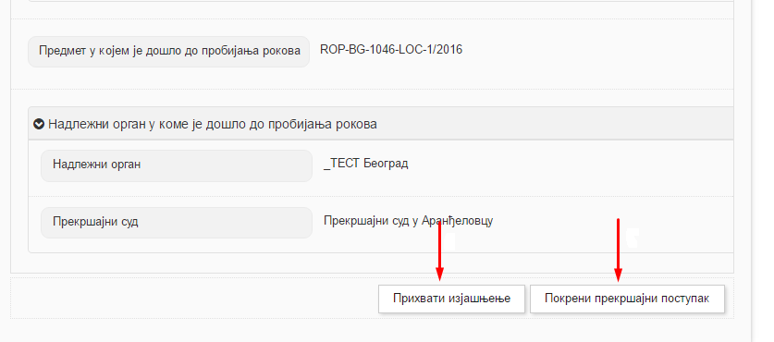
Одлуком да се покрене контролни поступак, шаље се захтев за изјашњење лицу које је скривило кашњење.
Прегледом добијеног изјашњења, доноси се одлука да ли ће се исто уважити или ће се ипак поднети захтев за покретање прекршајног поступка пред судом.

Slide 15
Уколико су разлози за кашњење оправдани, изјашњење се прихвата и на те се околности сачињава службена белешка.

Slide 16
Уколико се изјашњење не прихвати, прекршајном суду се подноси захтев за покретање прекршајног поступка против лица које је скривило кашњење у поступку издавања дозволе

Slide 17
ХВАЛА НА ПАЖЊИ

